Slide 1

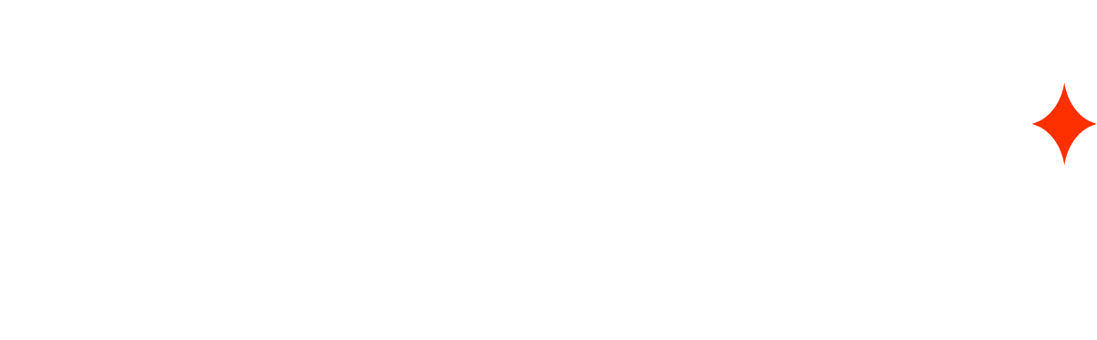
IA et Transformation Numérique
dans le Secteur Bancaire
Notes:
Diapo de transition

Slide 2
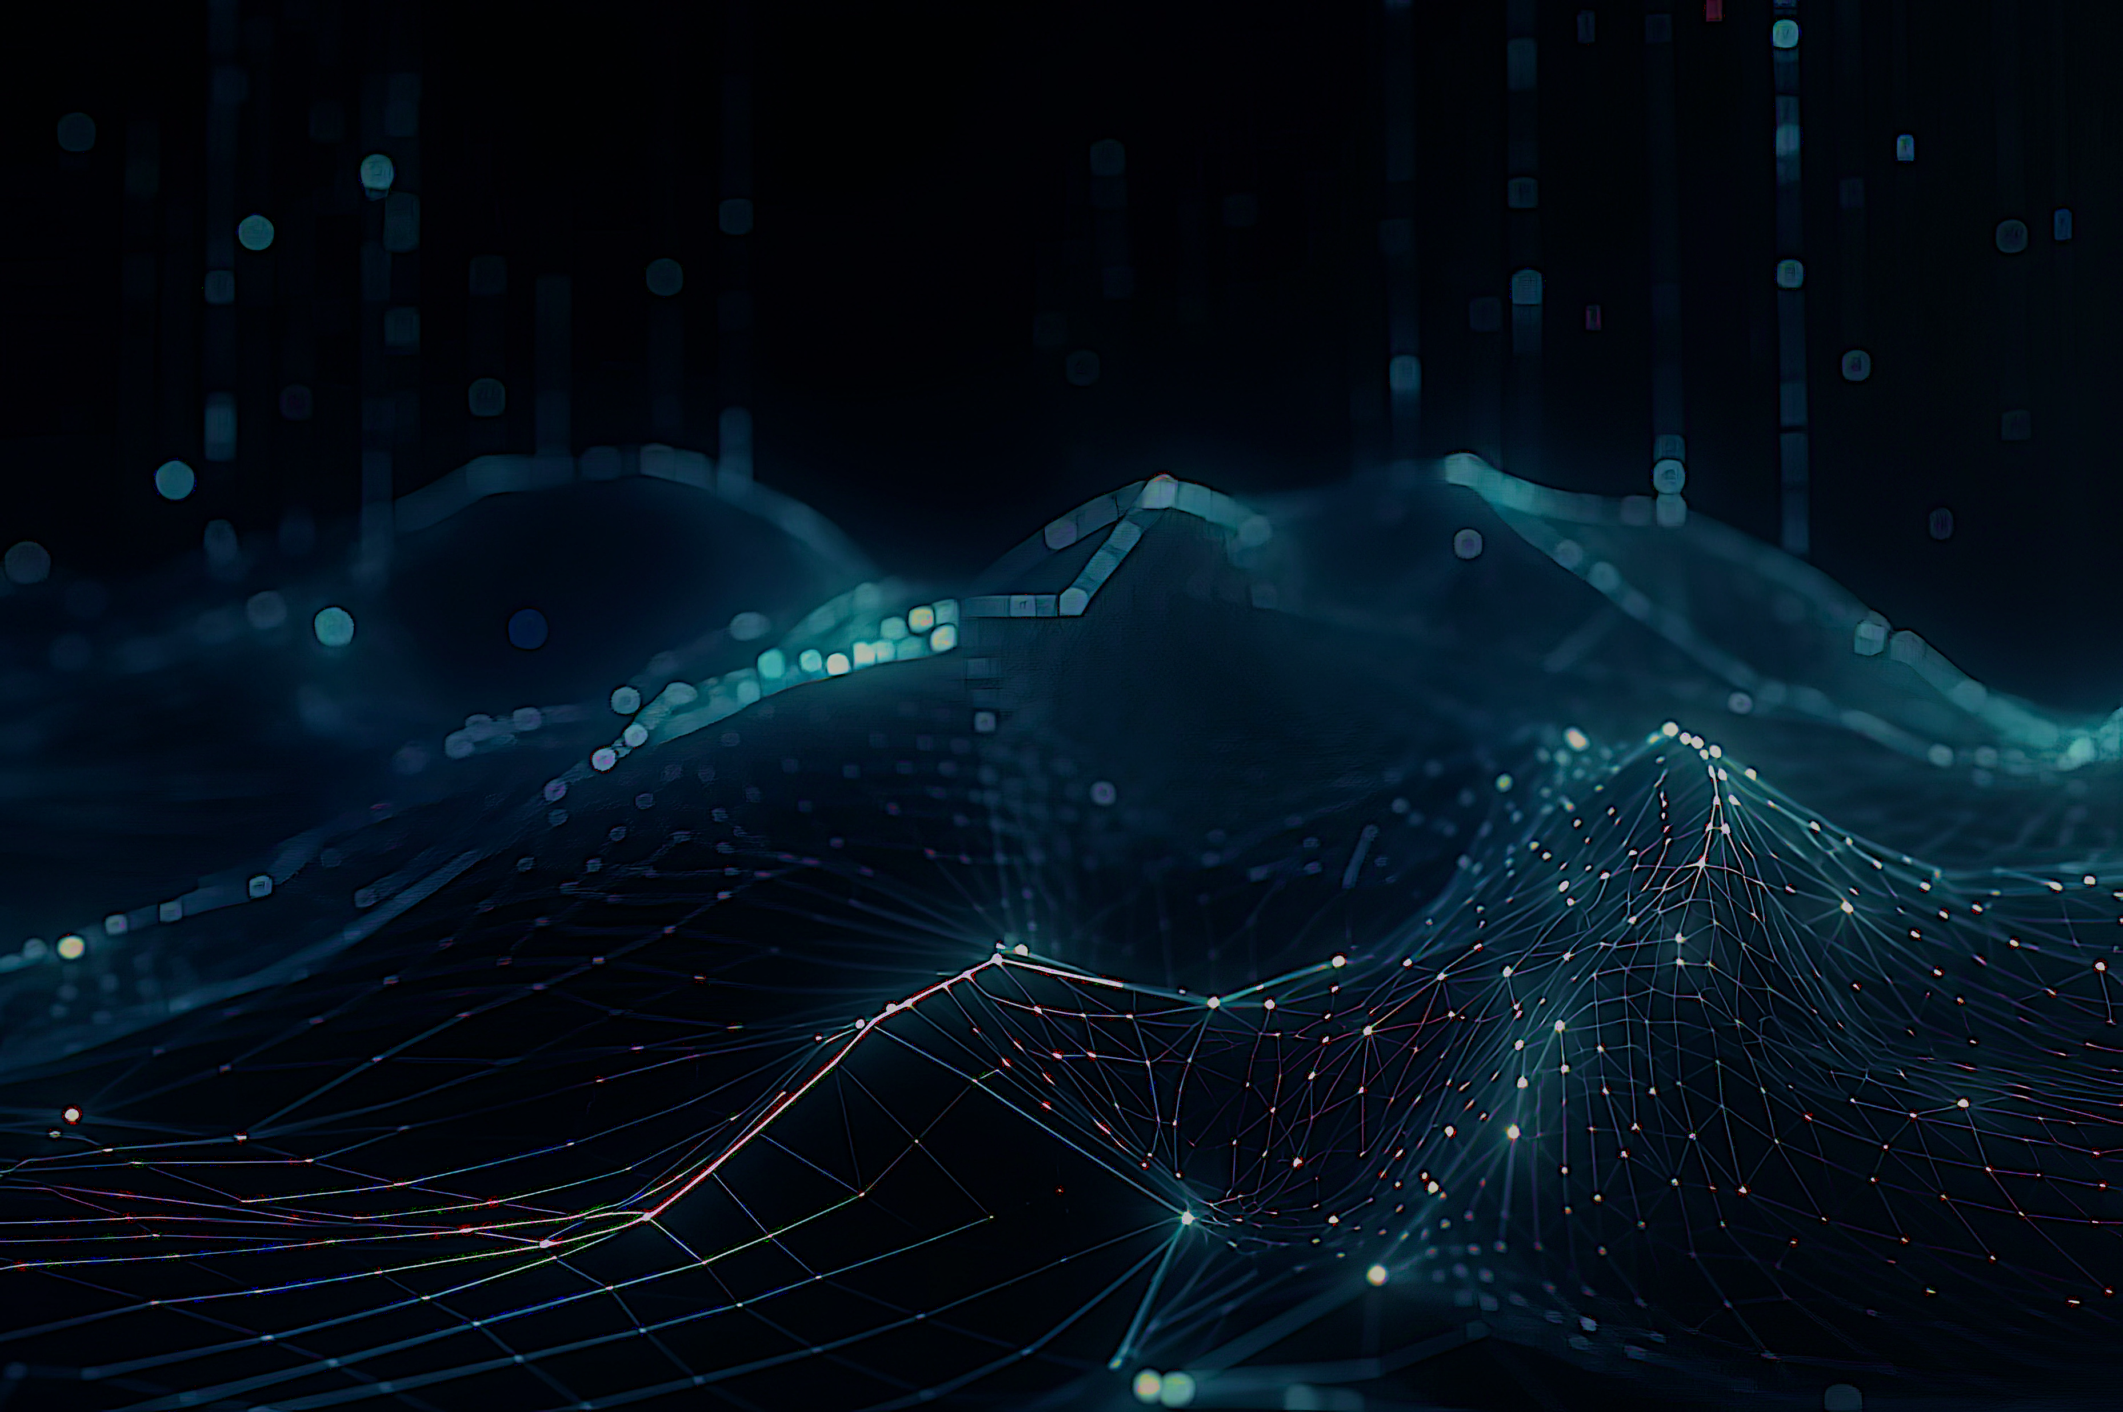

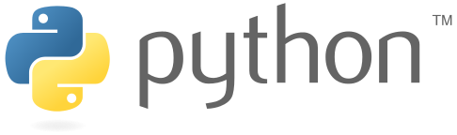
Python

Slide 3
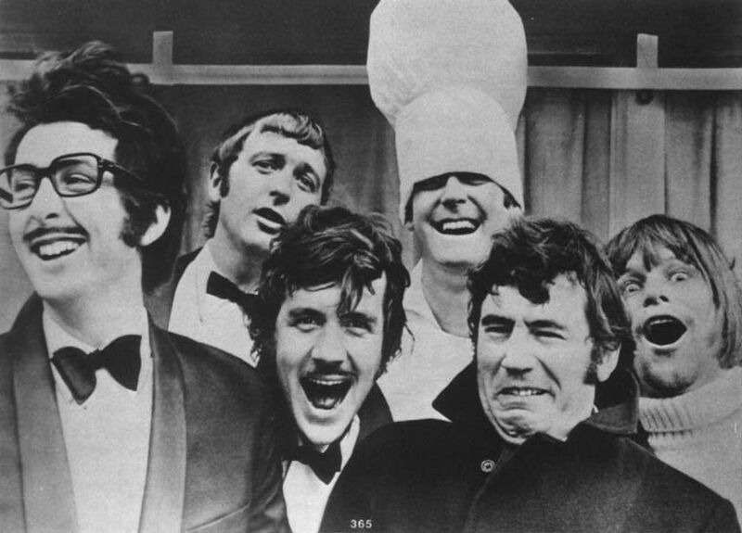
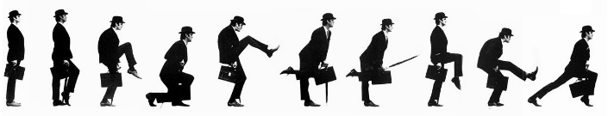
Python
Python est un langage de programmation objet et multiplateformes
Python est libre
Créé par Guido van Rossum
Hommage aux Monty Python
Python 3

Slide 4
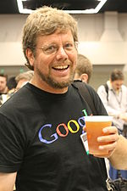
Guido
There should be one -- and preferably only one -- obvious way to do it
il devrait exister une (et de préférence une seule) manière évidente de procéder ;
Although that way may not be obvious at first unless you're Dutch
même si cette manière n'est pas forcément évidente au premier abord, à moins que vous ne soyez Néerlandais ;

Slide 5
Historique
Python 1.0 (Beta) : 1990
Python 1.5 : 1999
Python 2.0 : 2000
Unicode
Python 2.7 : 2010
Encore très utilisé
Python 3.0 : 2008
Rupture, pas de compatibilité descendante
Séparation de str et bytes, les str sont en Unicode par défaut
/ flottant
Booléens
Disparition de __init__.py
Python 3.12 : 2023

Slide 6
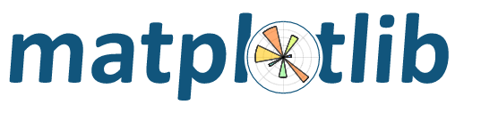
Data Science

Slide 7
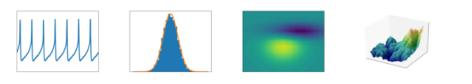
MatPlotLib
Package graphique 2D
Module Python
Disponible dans Anaconda
Pip install matplotlib
import matplotlib.pyplot as plt

Slide 8
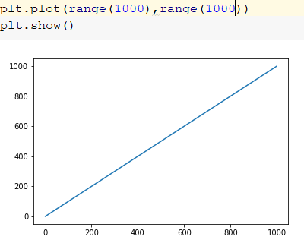

Slide 9
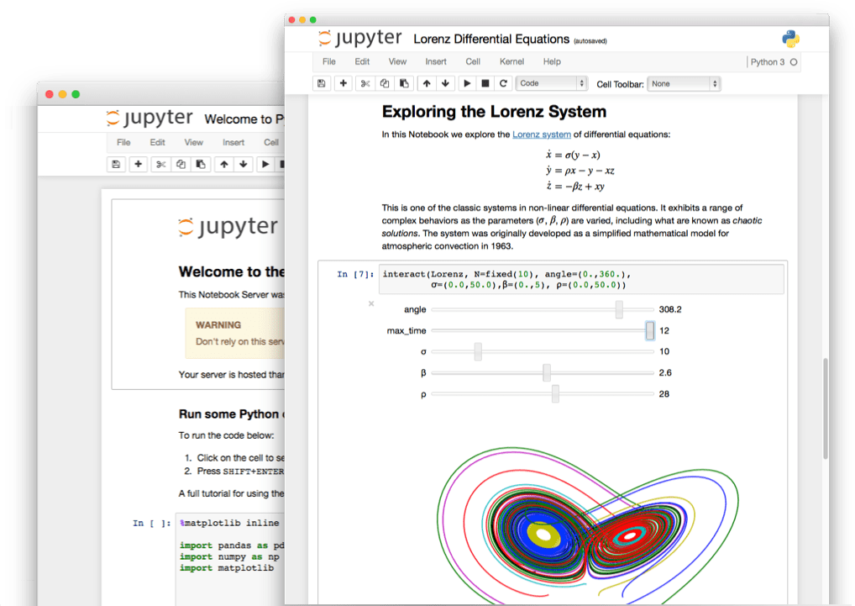
Jupyter

Slide 10
Exécution locale
pip install jupyter lab
jupyter lab

Slide 11
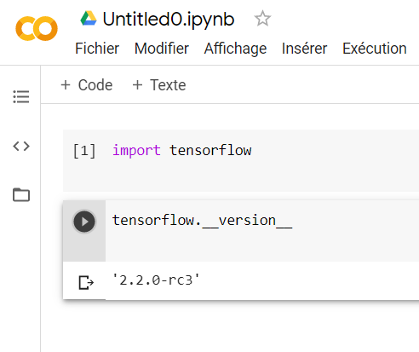
Google Colab
Intégration Jupyter gratuite
Exécution Shell : préfixer la commande par !
!git clone https://github.com/cyrilvincent/DL /content/sample_data/git

Slide 12
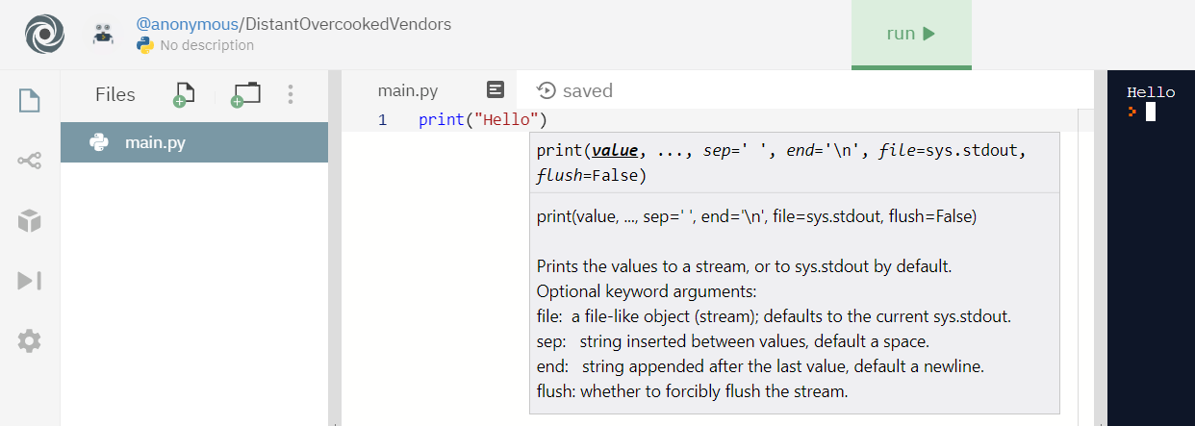
Repl.it
IDE Python online
Compatible Git

